Slide 2
الموقف من خلاف العلماء

Slide 3
الخلاف في بعض المسائل من طبيعة البشر لاختلافهم في الفهم و العلم ، وقد سبق لك بعض أسباب الخلاف بين العلماء ، ولكن ما موقفنا من هذا الخلاف ؟

Slide 4
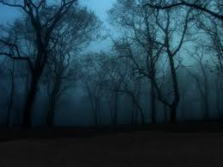
أولاً
يجب العلماء وإجلالهم ؛ المخطئ منهم و المصيب ، ولا يبيح خطأ بعض الأئمة المجتهدين التعدي عليهم و الطعن فيهم وانتقاصهم ، فهذا ما أدى إليه اجتهاده . وهو معذور في ذلك مأجور ، فعن عمرو بن العاص أنه سمع رسول الله  يقول : (( إذا حكم الحاكم فاجتهد ثم أصاب فله أجران ، وإذا حكم فاجتهد ثم أخطأ فله أجر )) . وقد سبق لك أسباب خلاف العلماء وهي أعذار ، كما أن بعض الأحكام التي ترى هذا العالم قد أخطأ فيها قد تكون صواباً في حقيقة المر ، و الخطأ هو ما عندك .

Slide 5
ولنتأمل قوله تعالى في قصة حكم داود وسليمان عليهما السلام في الحرث عندما قال تعالى : {وَدَاوُودَ وَسُلَيْمَانَ إِذْ يَحْكُمَانِ فِي الْحَرْثِ إِذْ نَفَشَتْ فِيهِ غَنَمُ الْقَوْمِ وَكُنَّا لِحُكْمِهِمْ شَاهِدِينَ (78) فَفَهَّمْنَاهَا سُلَيْمَانَ وَكُلاًّ آتَيْنَا حُكْماً وَعِلْماً }
فالحق كان مع سليمان ومع ذلك قال الله عنهما : {وَكُلاًّ آتَيْنَا حُكْماً وَعِلْماً } .

Slide 6
ثانياً
الأئمة المجتهدون متفقون في أصول الشريعة ، وإنما خلافهم في فروعها ؛ كما وقع في بعض المسائل المتعلقة بالصلاة و الحج و البيع ونحوها .

Slide 7
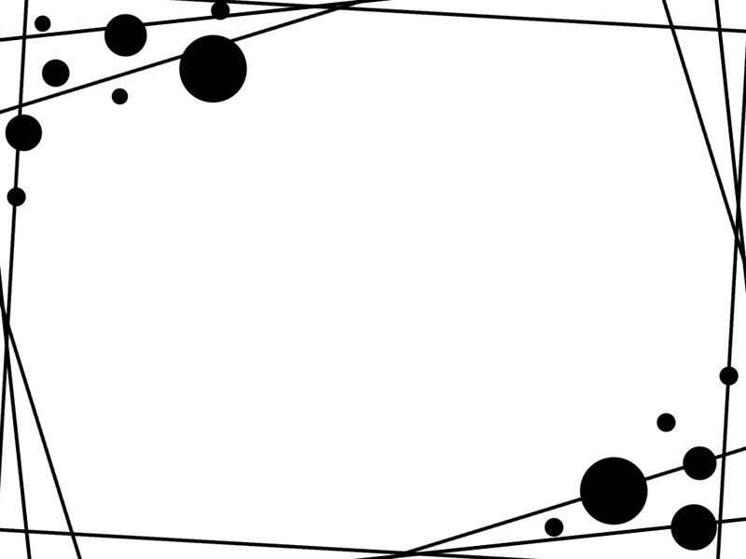
ثالثاً
وقوع الخطأ من بعض العلماء يدل على أن التعظيم يكون للنصوص الشرعية لا للأشخاص ، فكل يؤخذ من قوله ويرد إلا محمداً  .

Slide 8
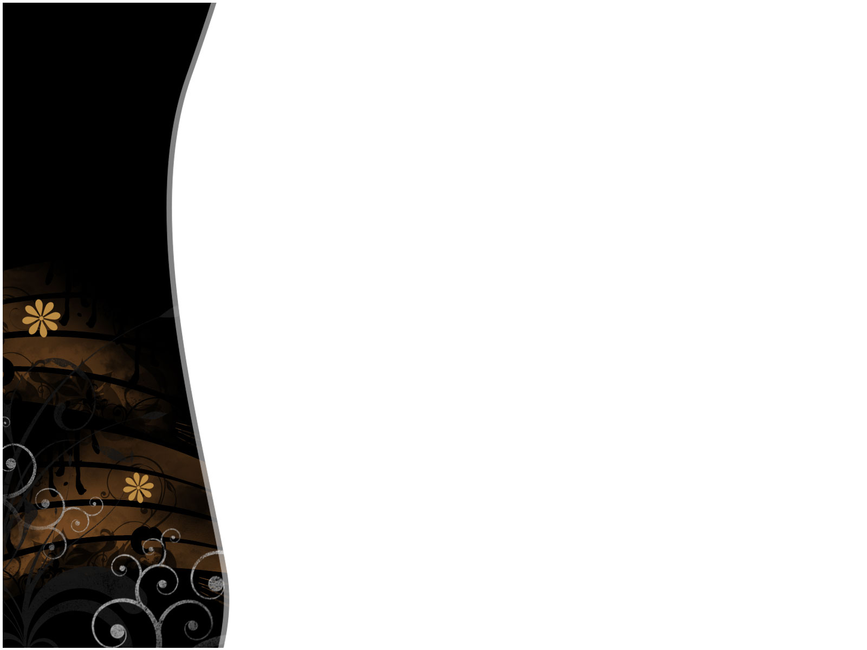
رابعاً
لا يجوز لنا التعصب لقول أحد العلماء ونحن نعلم أن الحق مع العالم الآخر ، فالعالم الذي أخطأ معذور مأجور ، ولكن لا يعني ذلك أن نتابعه على خطئه أو نتعصب له ، ونلوي النصوص من أجل تصحيح قوله .

Slide 9
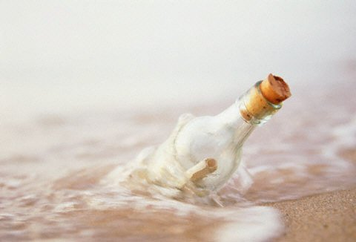
نشــــاط
افتحي الكتاب ص 16 – 17 لمتابعة النشاط .

Slide 10
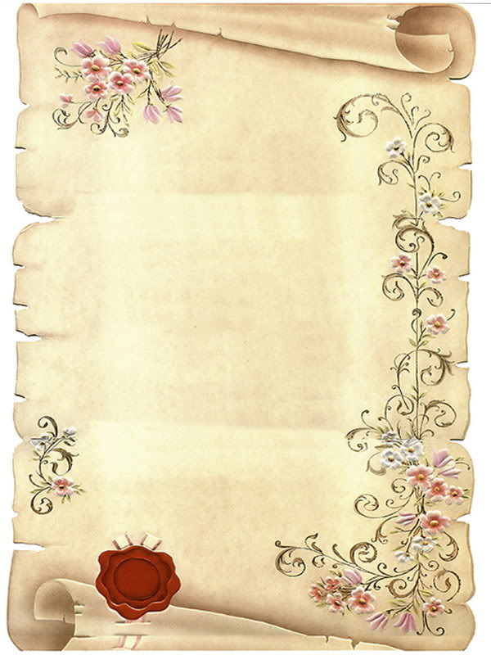
في أمان الله وحفظه

